Slide 1
SCD&PSD 覆盖率仿真
李洪沂

Slide 2
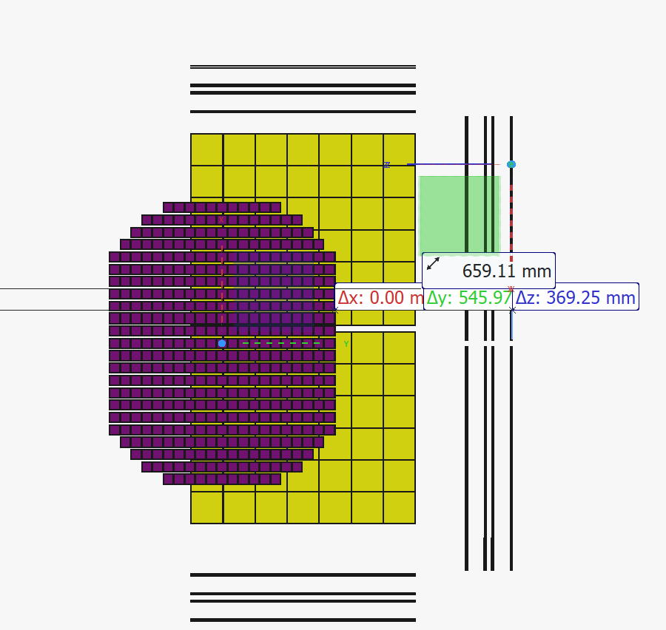
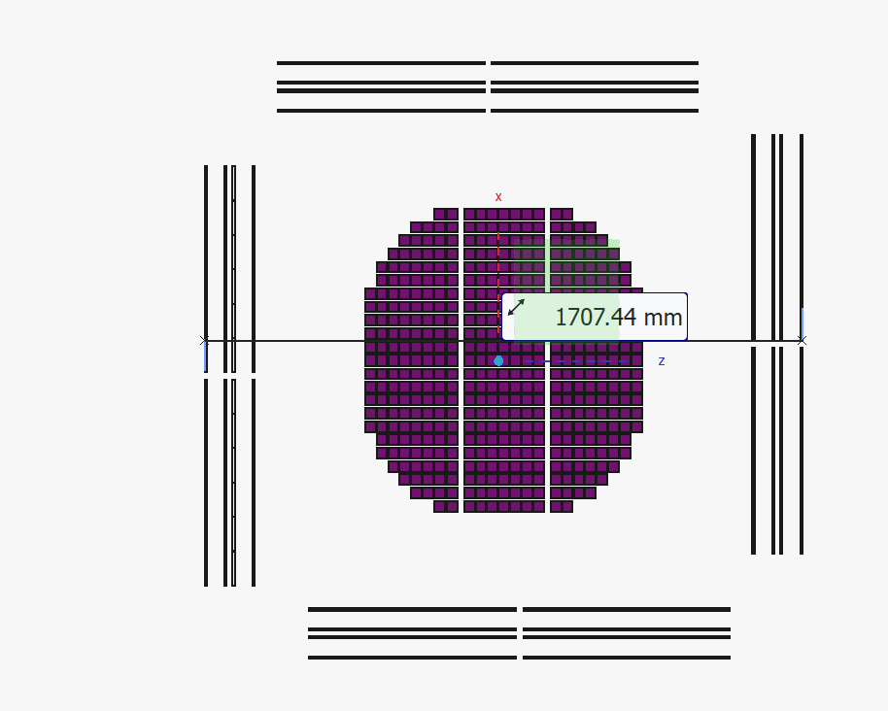
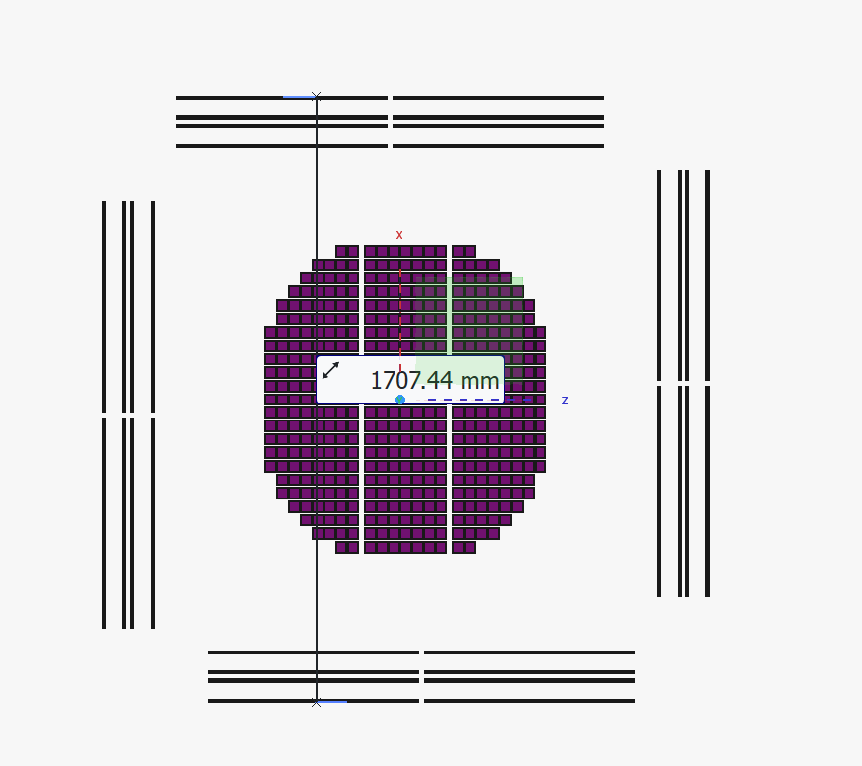
一、SCD 新版模型
1.SCD 与量能器位置关系（5面SCD 最外层探测器的边缘层与量能器原点（第一层，探测器中心表面））

Slide 3
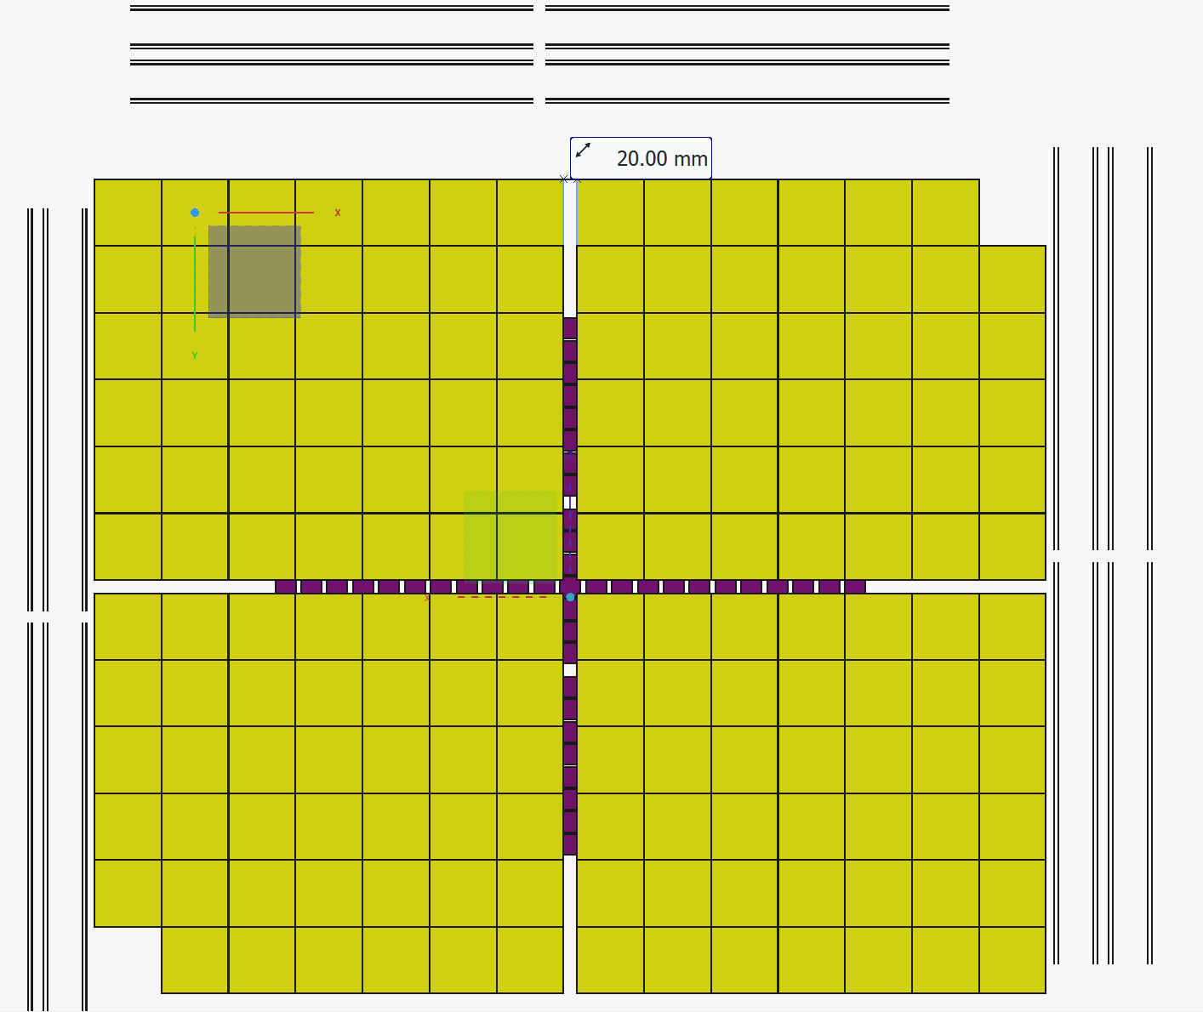
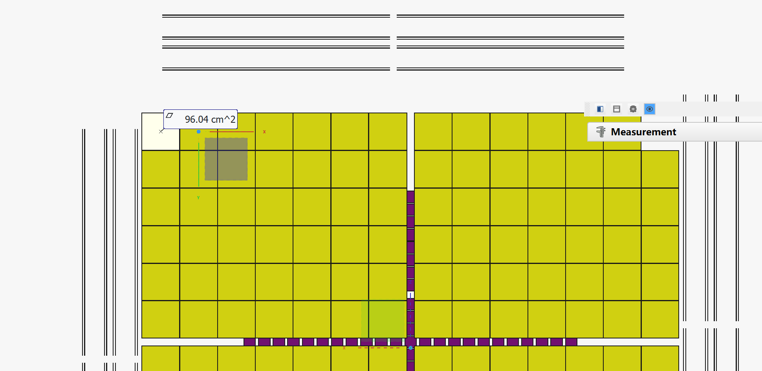
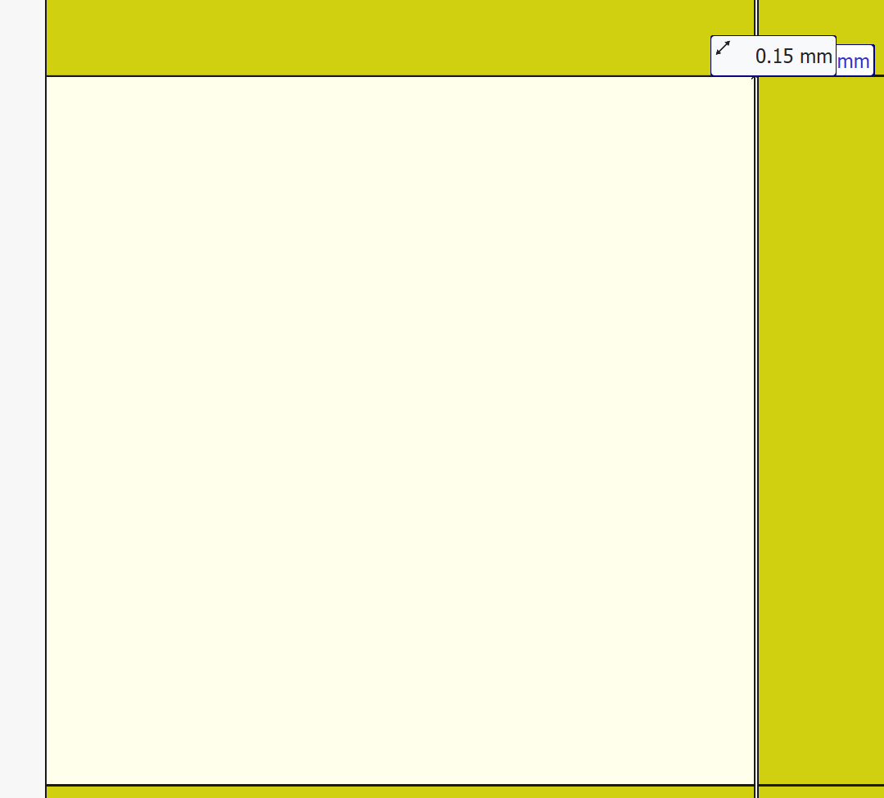
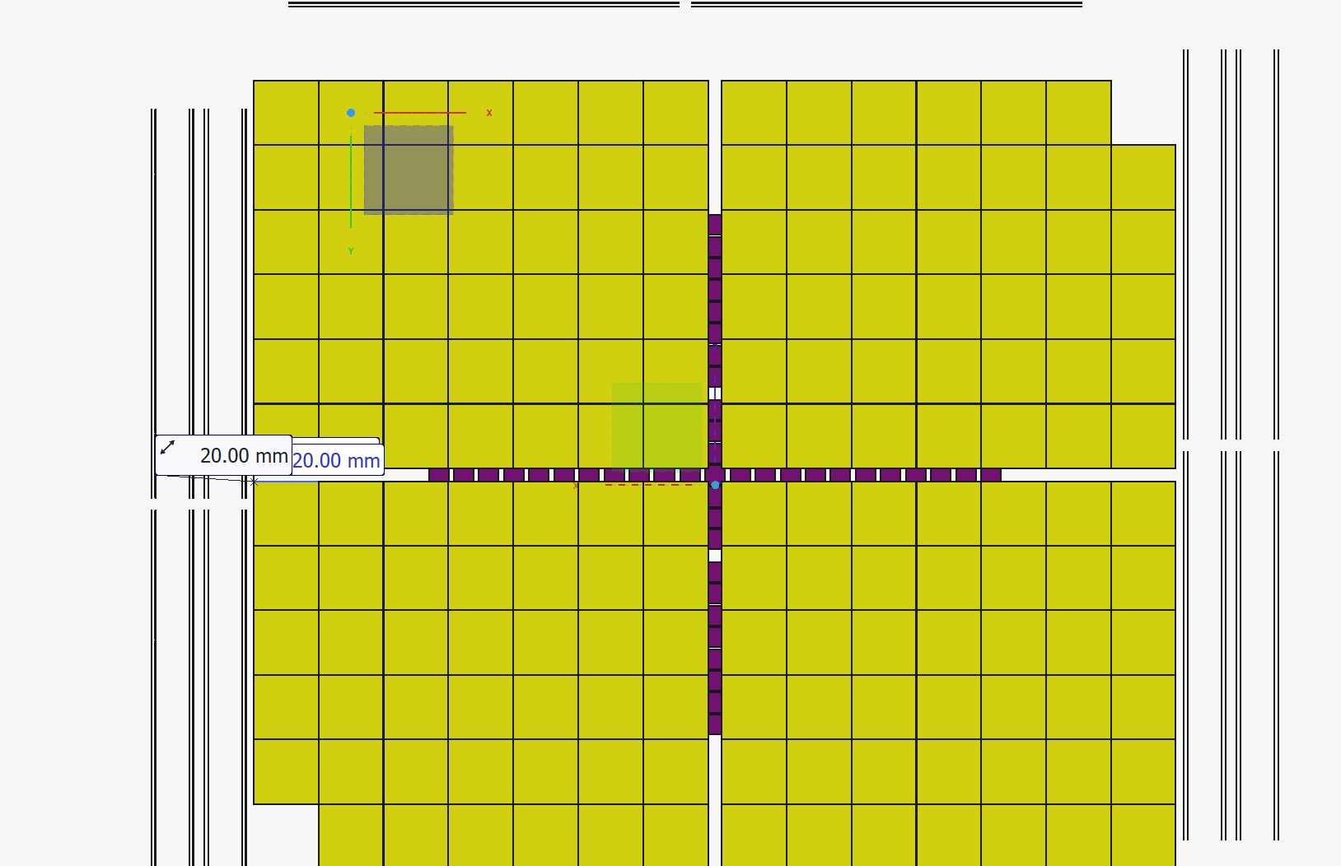
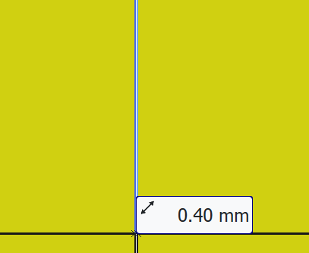
一、SCD 新版模型
1.顶面 SCD 各层相对位置
硅片面积9.8*9.8
上下硅片距离0.15mm
左右硅片距离0.15mm
大块硅与大块硅之间间隔0.4mm

Slide 4
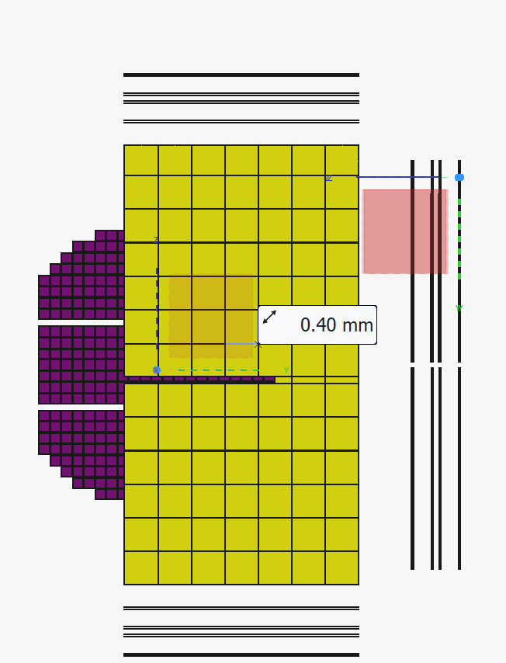
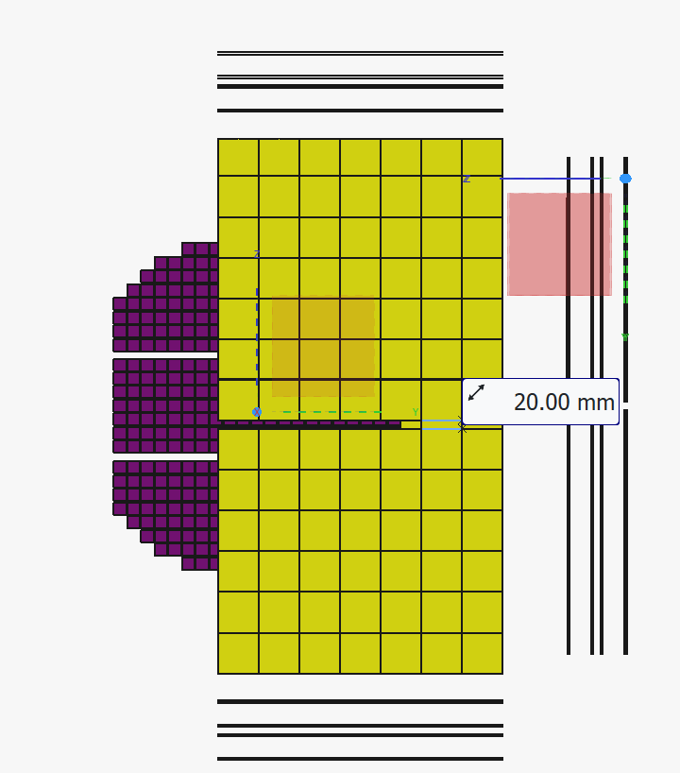
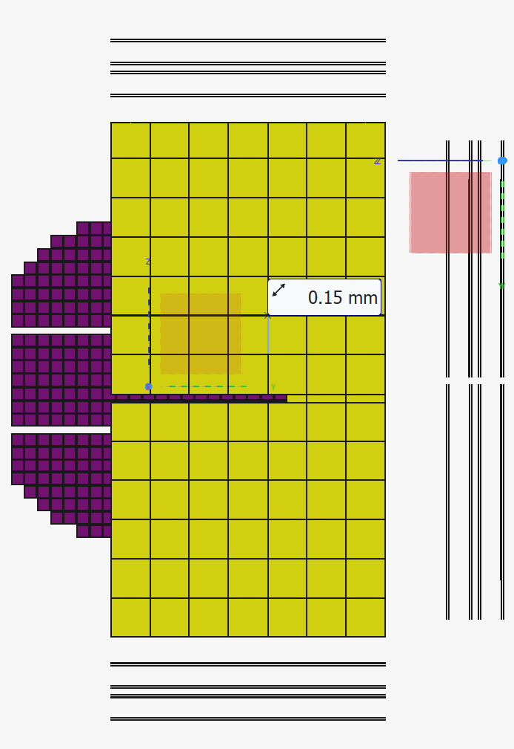
一、SCD 新版模型
侧面 SCD 各层相对位置

Slide 5
二、新旧版SCD对比
Det_Name | 对比项 | 旧版 | 新版
顶面 SCD | 硅的个数 | 4（大片）*6（Ladder）*6(硅) | 4（大片）*6（Ladder）*7(硅)(其中两个ladder 硅是6片)
 | 最远程离建模中心距离 | 514.69mm | 545.84mm
 | 硅片的相对位置（mm） | 0.15、0.2、20 | 0.15、0.2、20
侧面 SCD | 硅的个数 | 2*6*7 | 2*6*7
 | 最远程离建模中心距离 | 838.04mm | 853.72mm
 | 硅片的相对位置（mm） | 0.15、0.2、20 | 0.15、0.2、20

Slide 6
三、考虑有效面积98*98为96*96
98×98×0.32 mm：真实硅片（Physical Silicon）
96×96×0.32 mm：Active Area（Sensitive）
四周1 mm，不响应信号。
在中G4中只需要把灵敏探测器的变长改为96，摆放位置不变即可：
98×98 Silicon（非Sensitive）
│
96×96 Active Silicon（Sensitive）

Slide 7
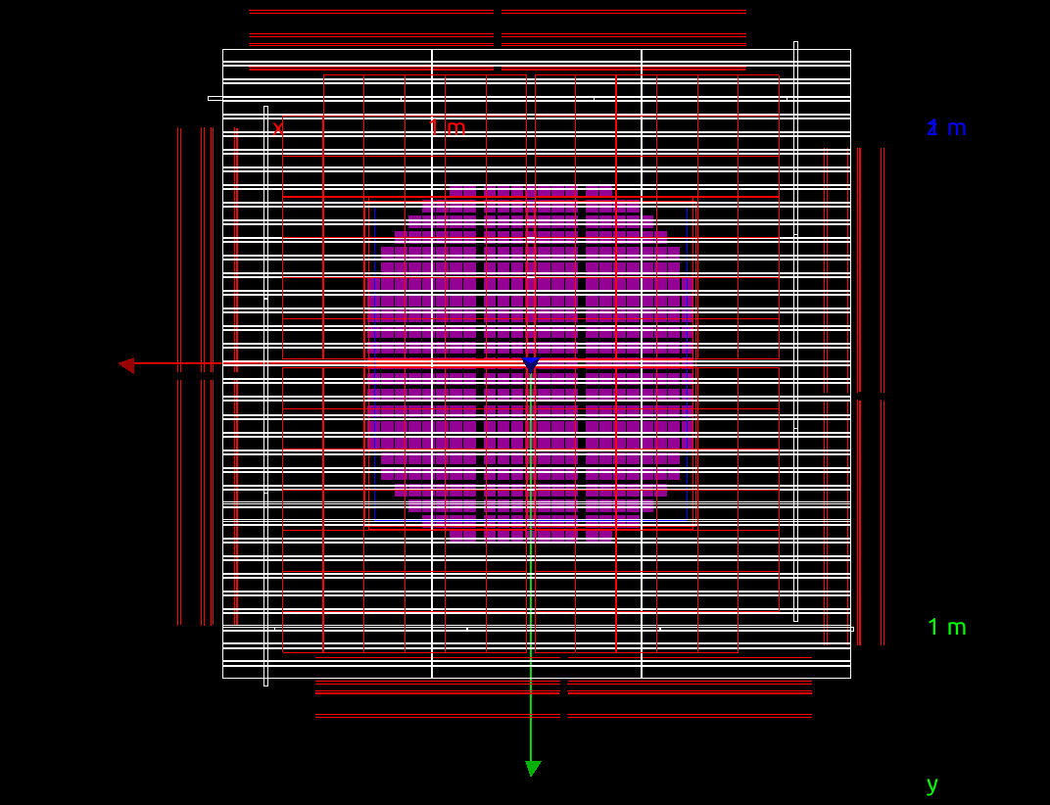
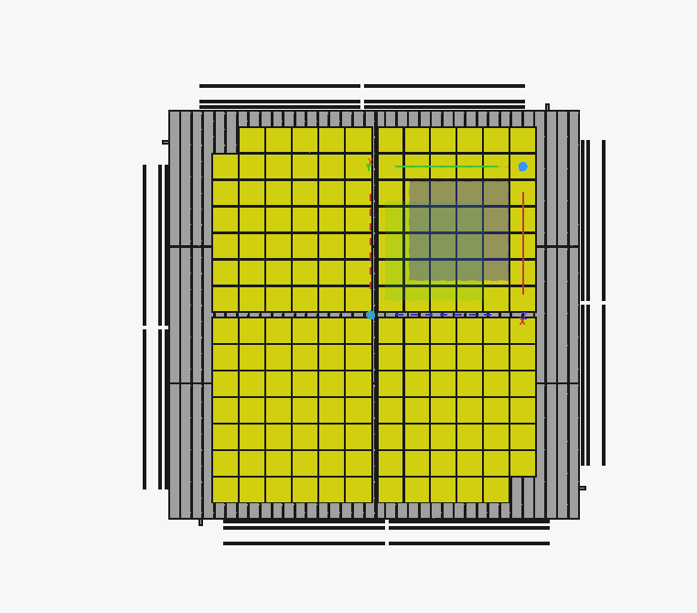
四、覆盖率仿真（Geant4建模）
Geant4建模
CAD模型

Slide 8
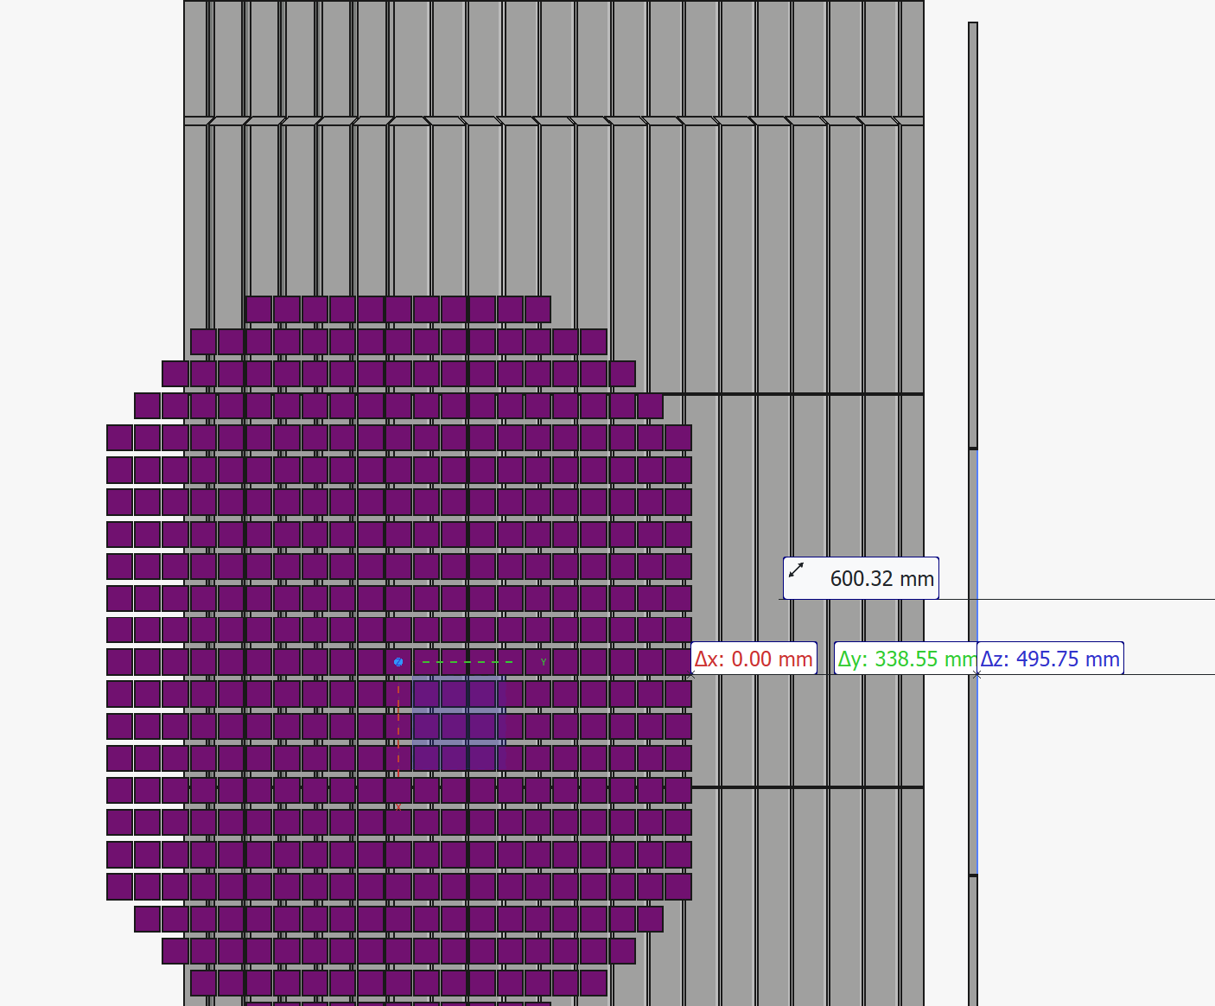
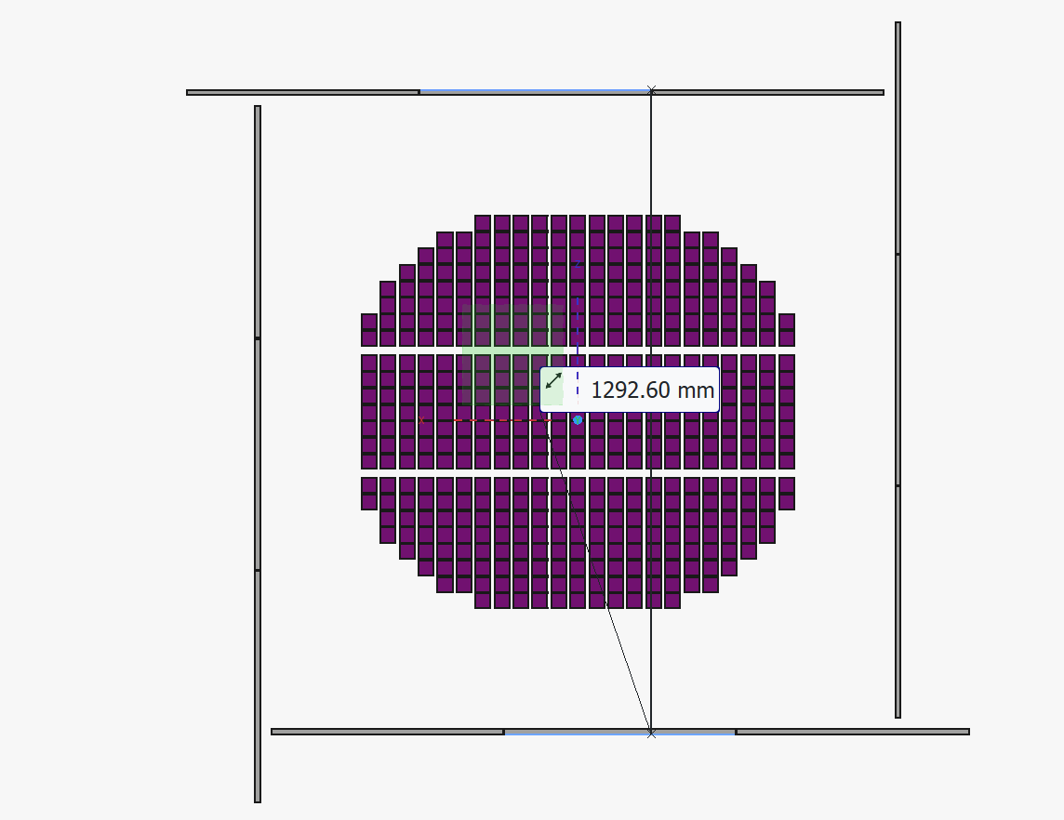
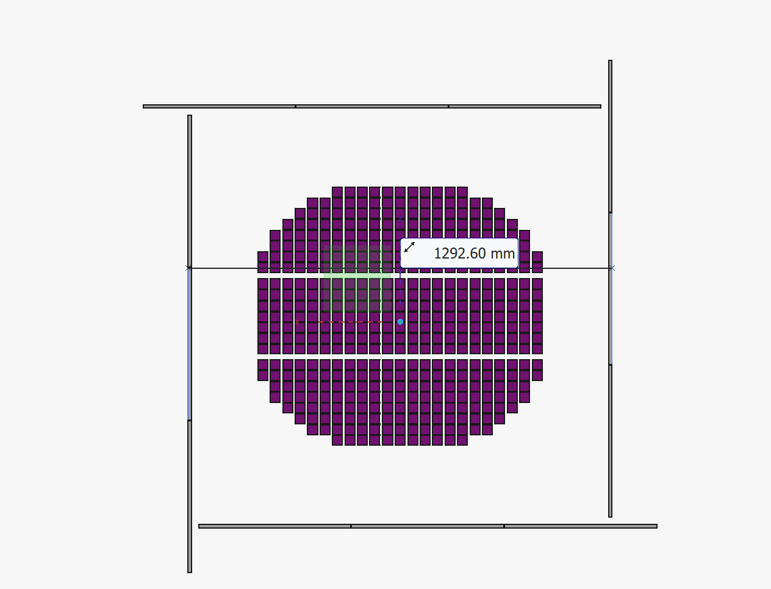
五、PSD 与量能器位置关系

Slide 9
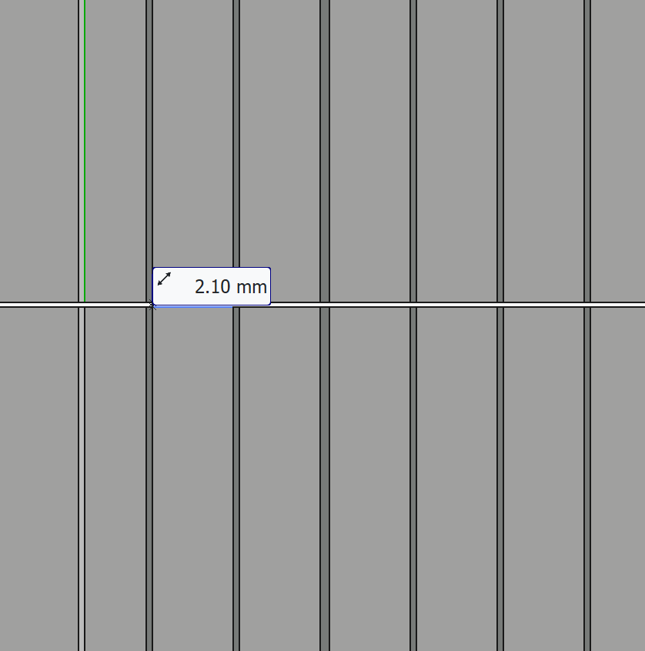
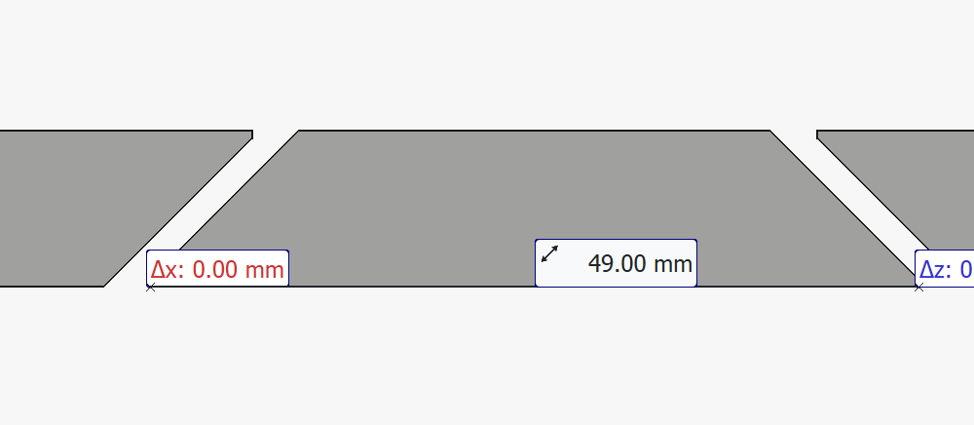
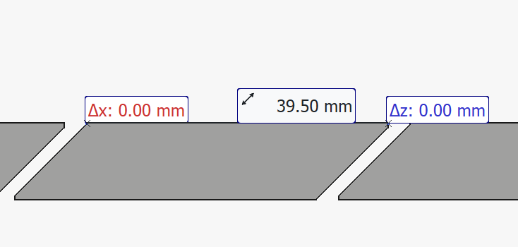
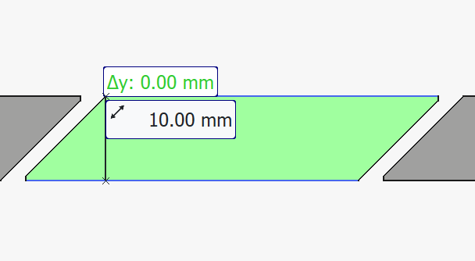
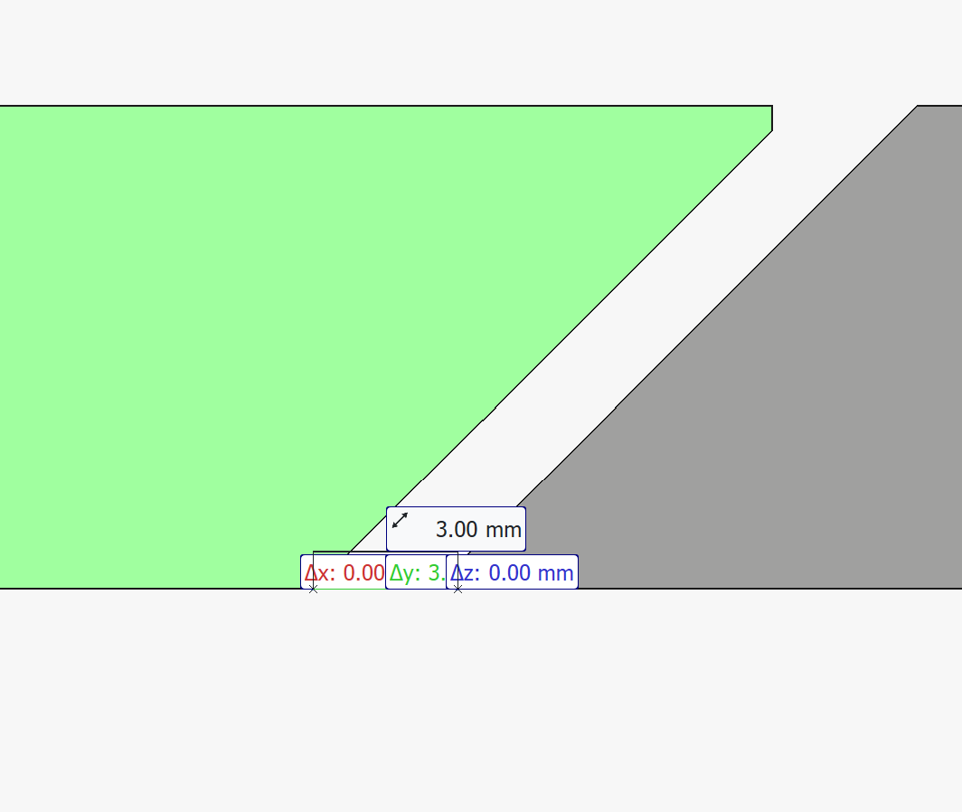
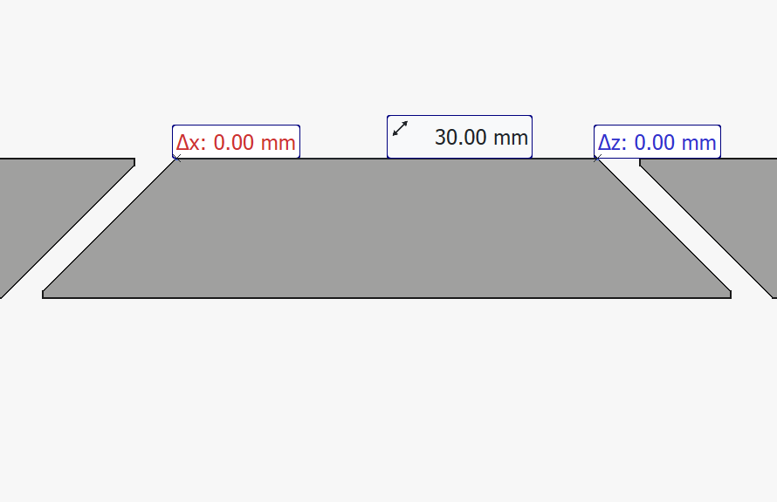
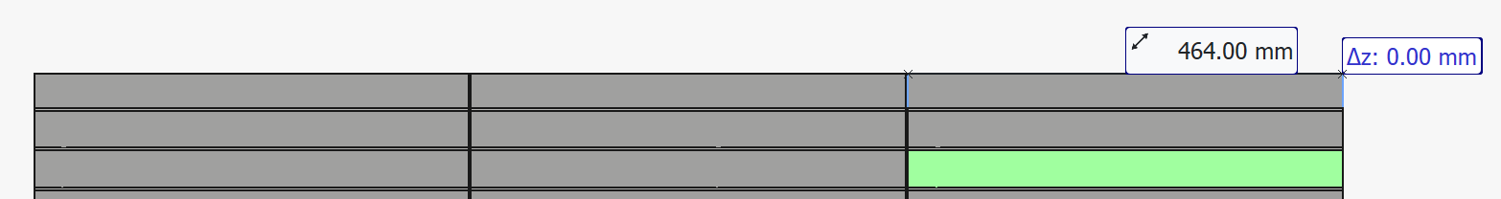
六、PSD单元晶体关系

Slide 10
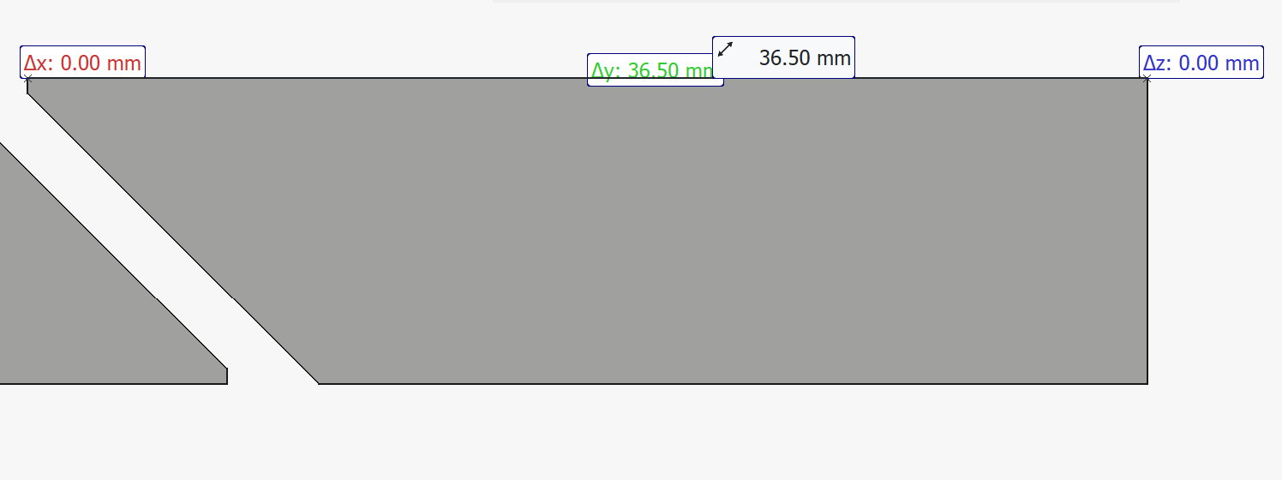
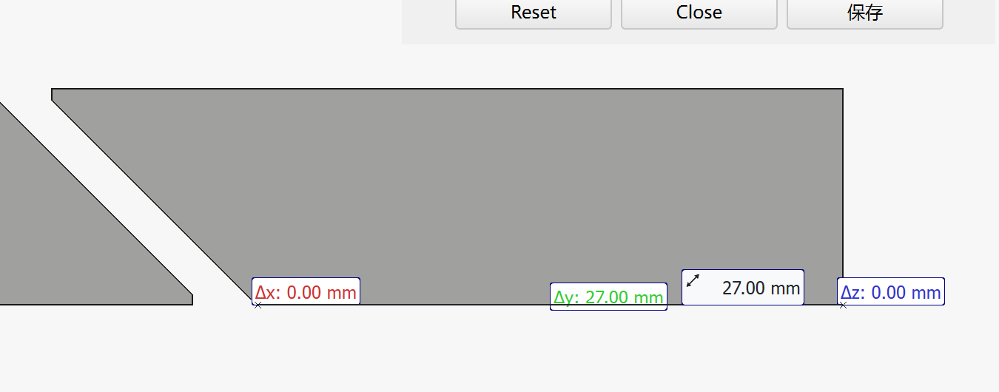
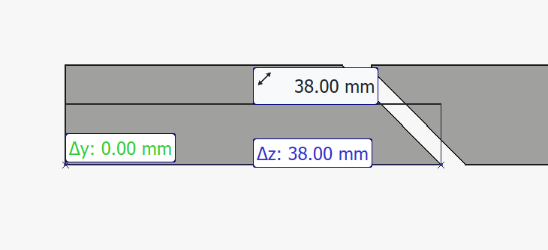
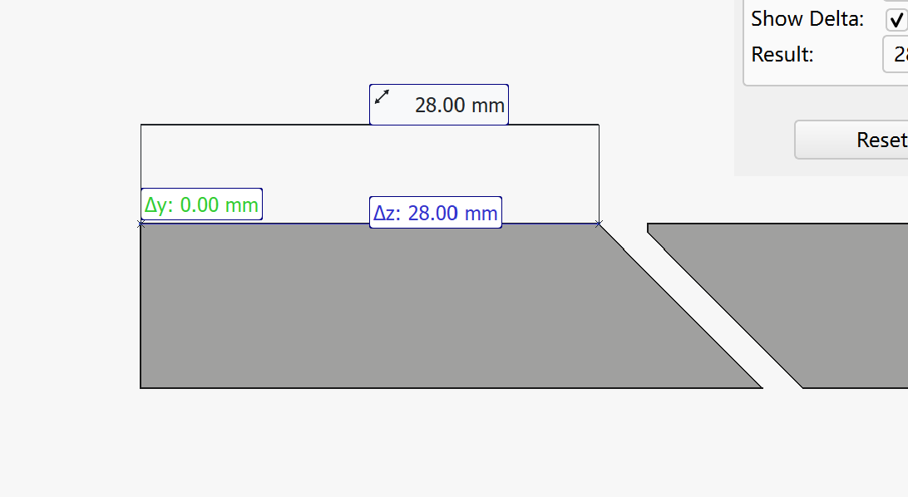
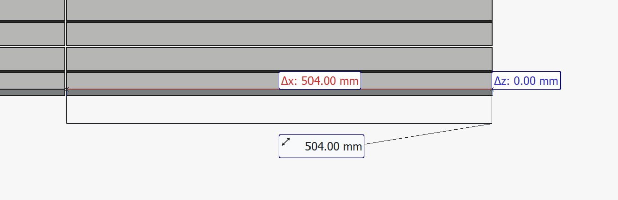
六、PSD单元晶体关系
顶面：

Slide 11
七、新旧版PSD对比
Det_Name | 对比项 | 旧版 | 新版
顶面 PSD | 探测条总长度 | 505.6 mm | 504.0 mm
 | 最远程离建模中心距离 | 319.85mm | 335.55mm
 | 首尾梯形长边 (Trap Long) | 38.5 mm | 38.0 mm
 | 首尾梯形短边 (Trap Short) | 28.5 mm | 28.0 mm
侧面 PSD | 探测条总长度 | 465.6 mm | 464.0 mm
 | 最远程离建模中心距离 | 635.4mm | 645.3mm
 | 首尾梯形长边 (Trap Long) | 53.2 mm | 37.0 mm
 | 首尾梯形短边 (Trap Short) | 38.5 mm | 27.0 mm
 | 三列间的横向间隙 (Col Gap) | 1.5mm | 2.1 mm

Slide 12

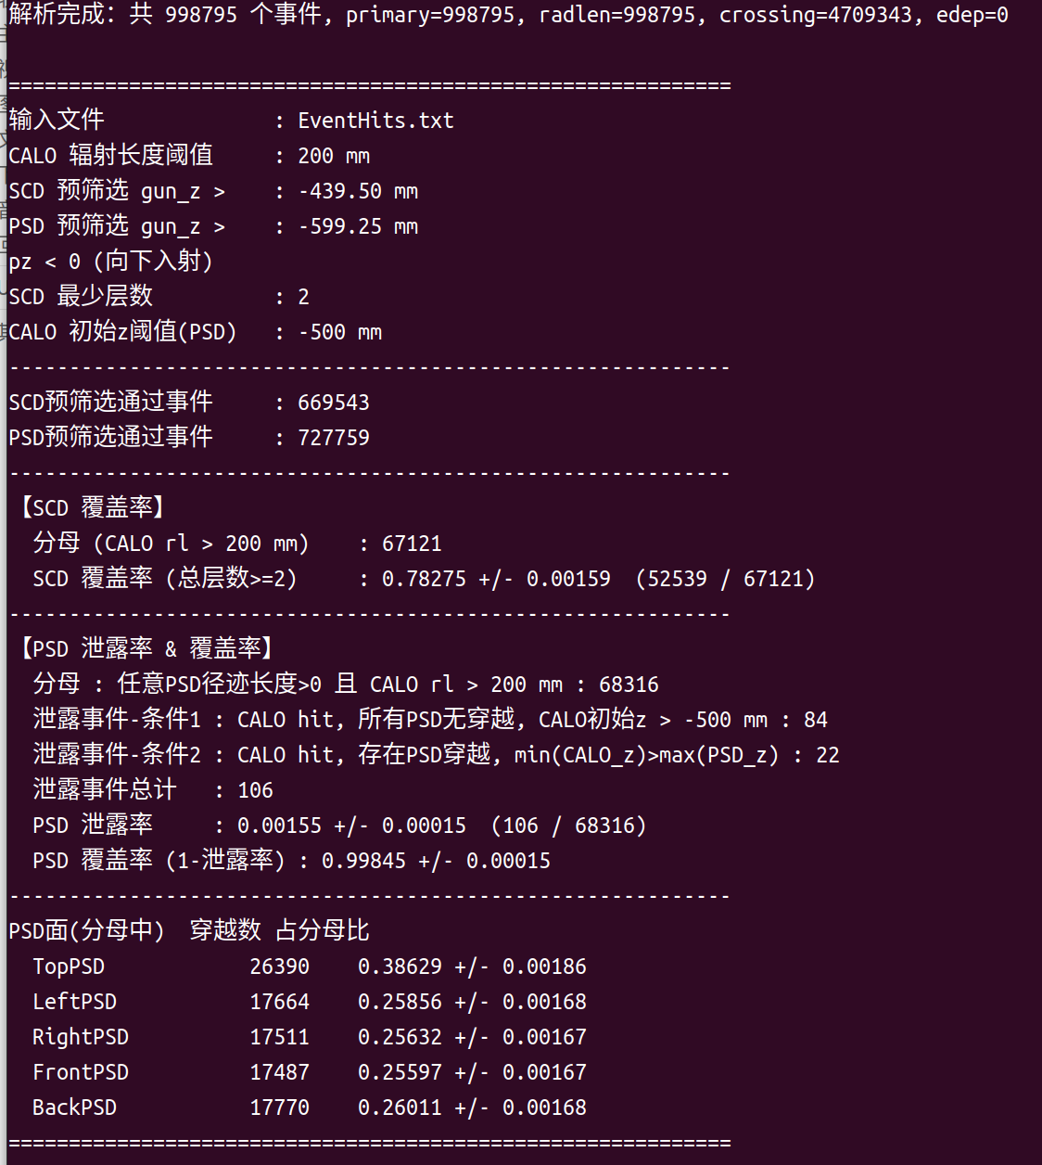
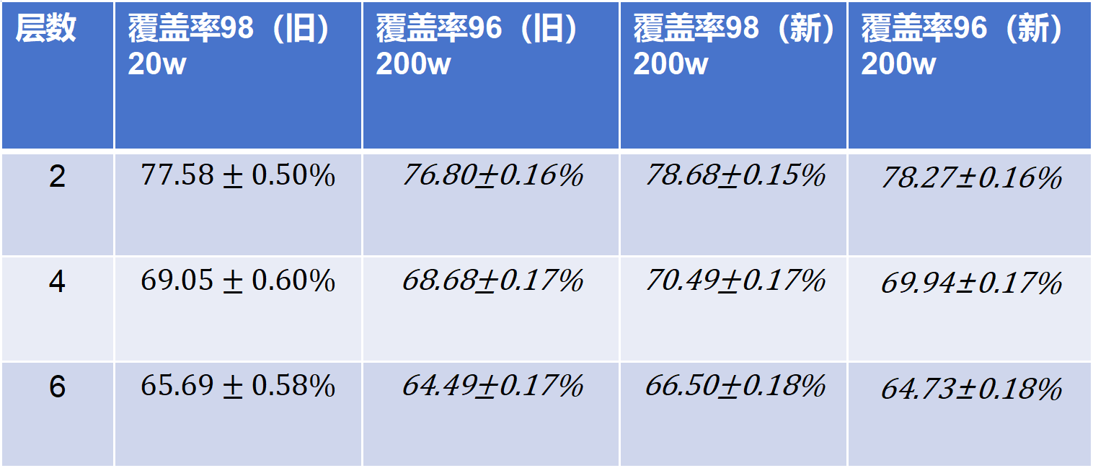
八、SCD&PSD（几何）覆盖率
层数 | 覆盖率98（旧） 20w | 覆盖率96（旧） 200w | 覆盖率98（新） 200w | 覆盖率96（新） 200w
2 | $$77.58±0.50\%$$ | 76.80±0.16% | 78.68±0.15% | 78.27±0.16%
4 | $$69.05±0.60\%$$ | 68.68±0.17% | 70.49±0.17% | 69.94±0.17%
6 | $$65.69±0.58\%$$ | 64.49±0.17% | 66.50±0.18% | 64.73±0.18%

Slide 13
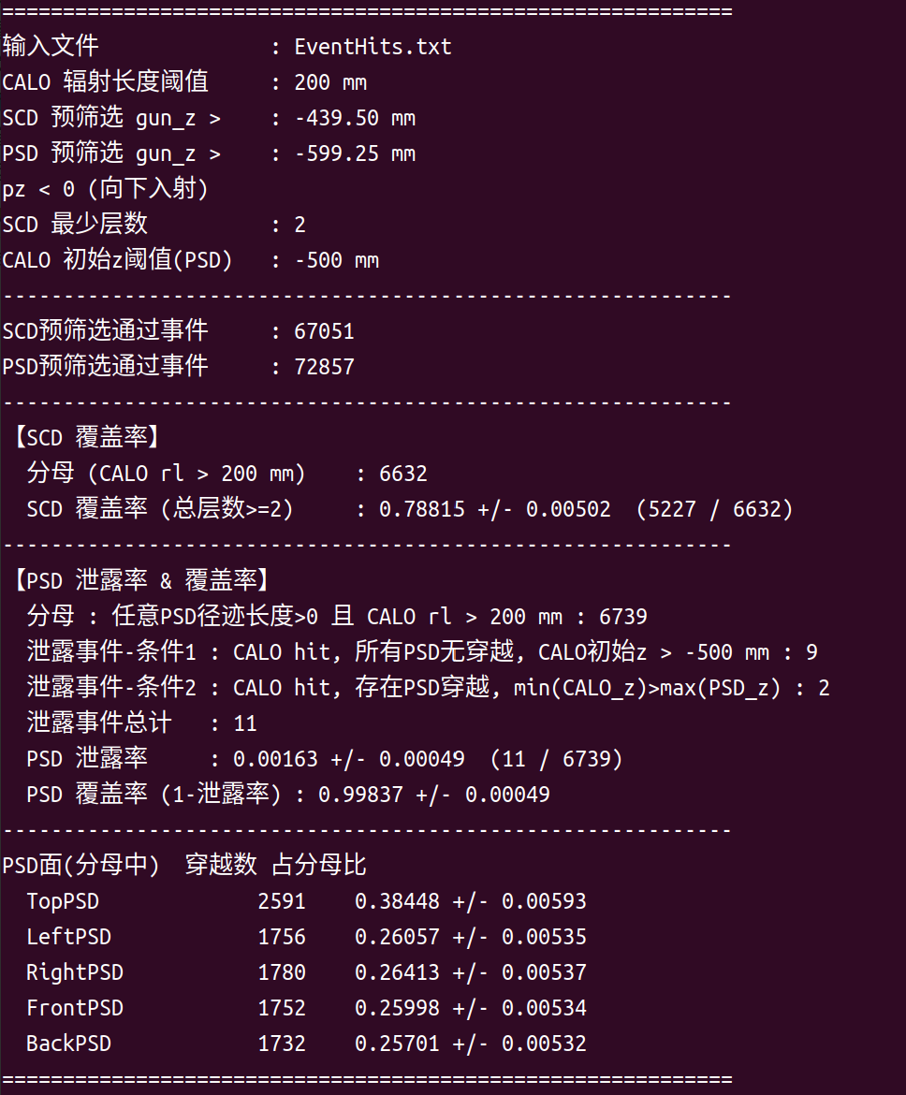
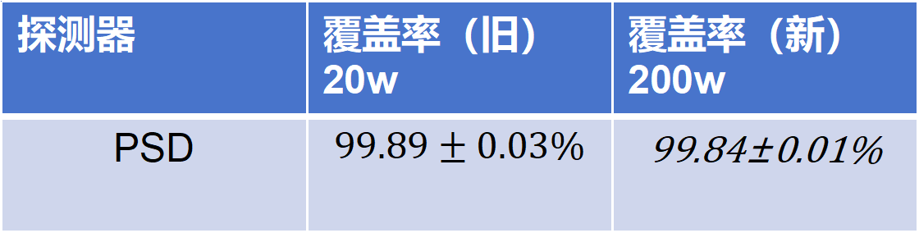
PSD泄露事件定义：
  1.经过量能器的径迹长度>200mm，且任意一块PSD的径迹长度=0（即不经过PSD），且量能器的击中初始位置>-500来表示泄露的事件。
  2.经过量能器的径迹长度>200mm，存在PSD的径迹长度>0,量能器的击中位置>-500，且量能器的击中位置高于任何一个PSD的击中位置（表示先击中量能器，后击中PSD）；
探测器 | 覆盖率（旧） 20w | 覆盖率（新） 200w
PSD | $$99.89±0.03\%$$ | 99.84±0.01%

